Slide 1


Slide 2


PostgreSQL问答集萃
彭 冲

Slide 4
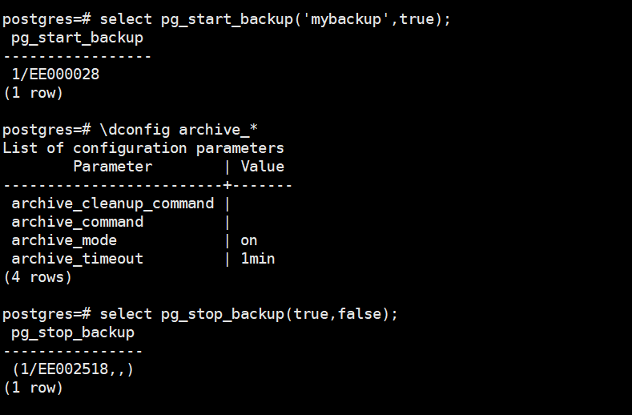
Q01:基础备份耗时长或被阻塞
与checkpoint调度模式有关
pg_basebackup使用"--checkpoint=fast｜spread"
pg_start_backup/pg_backup_start函数使用fast=true来快速完成
与归档配置有关
检查archive_command配置
备份接口函数设置：
wait_for_archive=false

Slide 5
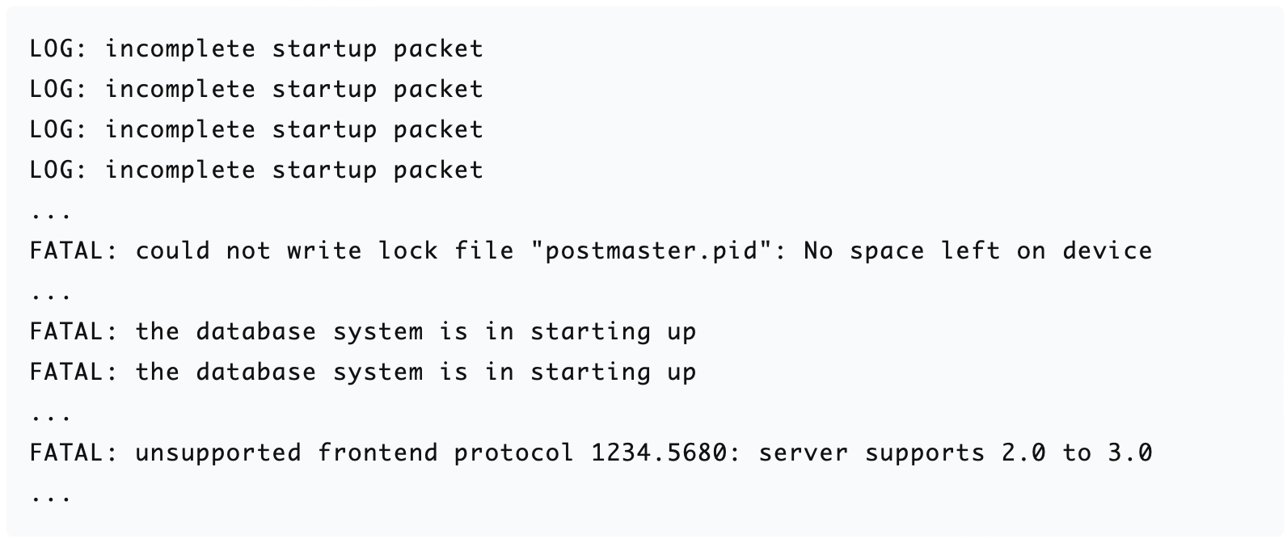
Q02:日志频繁出现BadConnection连接
不遵守标准消息格式的客户端会大量记录如下日志
incomplete startup packet
可使用nc对比测试11和12
nc -zv 192.168.99.223 5432
Ncat: Version 7.50 ( https://nmap.org/ncat )
Ncat: Connected to 192.168.99.223:5432.
Ncat: 0 bytes sent, 0 bytes received in 0.01 seconds.
版本10大量日志写爆磁盘
解决方法
升级到PostgreSQL 12
日志文件循环记录
使用工具定期过滤处理

Slide 6
Q03:统计信息收集进程问题
进程未正常启动
"could not bind socket for statistics collector: Cannot assign requested address"
"disabling statistics collector for lack of working socket"
与本地回环接口有关，检查hosts配置文件。
进程响应慢或不及时，统计信息陈旧
"using stale statistics instead of current ones because stats collector is not responding"
不影响数据正常写入，版本15之前可设置单独的目录分区
stats_temp_directory = '/other_directory'

Slide 7
Q04:升级到版本14之后连接失败
org.postgresql.util.PSQLException:
invalid or unsupported by client scram mechanisms
password_encryption
md5
scram-sha-256(PG 14变为默认值)
password length
scram-sha-256加密不能超过1024个字符(PG 10到PG 13有长度限制)

Slide 8
Q05:游标跨事务使用
BINARY：游标以内部二进制格式读取数据，适合读取bytea字段。
SCROLL：可以往后多次读取相同的数据行。
ASENSITIVE/INSENSITIVE：对获取的数据修改是否敏感。
WITH HOLD：可突破transaction，需要手工close游标。
EXECUTE $_$DECLARE curs CURSOR WITH HOLD FOR
SELECT table_schema,
table_name
FROM information_schema.tables
WHERE table_schema = 'mydata'
AND table_name LIKE 'old\_%'$_$;

Slide 9
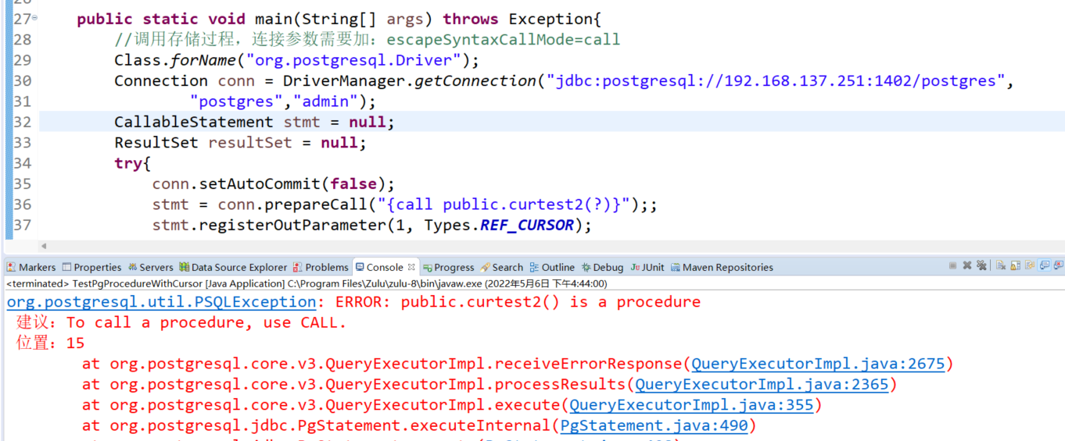
Q06:JDBC调用存储过程游标问题
通过jdbc访问procedure里的out cursor类型，需要设置:
jdbc:postgresql://192.168.137.251:1402/postgres?escapeSyntaxCallMode=call
select：理解为function来调用。
call：理解为procedure来调用。
callIfNoReturn：自动猜测。
文章参考：<<当JDBC遇上返回cursor>>

Slide 10
Q07:JDBC不支持DDL防注入
DML防注入
使用PrepareStatement扩展查询协议
DDL防注入
PrepareStatement对DDL失效
可使用动态语句传参
create type currency as enum ('USD','EUR','GBP');
alter type currency add value ？;
CREATE OR REPLACE FUNCTION public.f_enum_add_val(enmu_val character varying)
RETURNS void
LANGUAGE plpgsql
AS $function$
begin
execute format('alter type currency add value %L ',enmu_val);
end;
$function$;

Slide 11
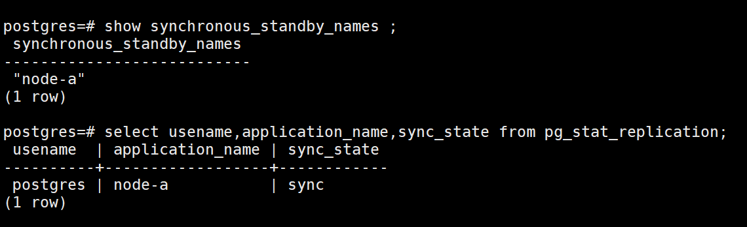
Q08:pg_stat_replication字段显示问题
client_hostname无显示值
除了打开log_hostname参数，同时需要主库/etc/hosts文件配置备库名称。
sync_state状态不对(节点名称包含特殊字符)
主库：synchronous_standby_names='"node-a"'
备库：primary_conninfo = '... application_name=node-a'

Slide 12
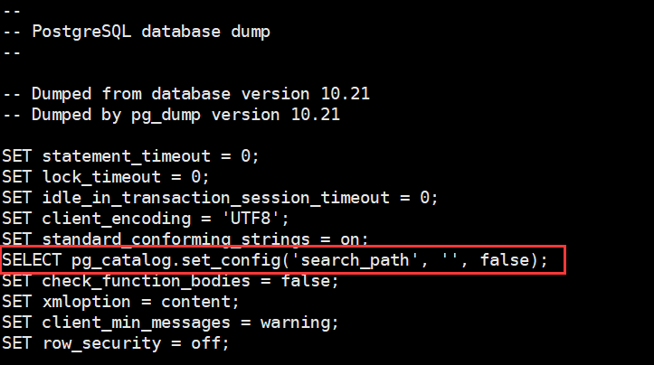
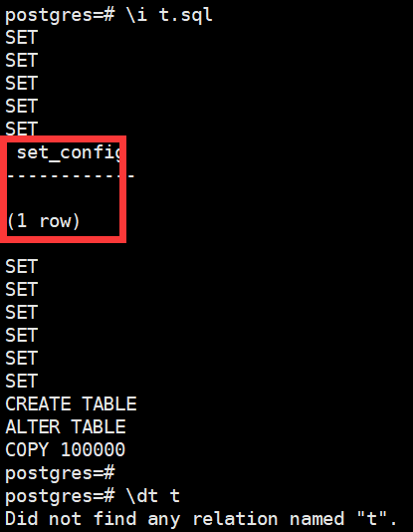
Q09:search_path被置空
Allowing object lookup along the search_path during pg_restore opens doors to abuse, because it can make a superuser inadvertedly execute code crafted by an attacker.
使用\i file.sql导入后查看不到表

Slide 13
Q10:使用备份清单恢复多组表对象
pg_restore只能使用一组-n与-t精准恢复单个表
pg_restore -n schema1 -t tab2 tmp.dmp -v -c
先提取备份元数据清单，再根据清单进行恢复
pg_restore -l mydatabase.db > mydatabase_manifest.ini
pg_restore -L mydatabase_manifest.ini -d mydb2 mydatabase.db
定制清单，动态编排，自定义恢复或快速恢复
GREP="TABLE schema1 tab2 | TABLE schema2 tab1 |
TABLE DATA schema1 tab2 | TABLE DATA schema2 tab1"
pg_restore -l mydatabase.db | grep -E "$GREP" > mydatabase_manifest.ini
pg_restore -L my_manifest.ini -d test mydatabase.db -v -c

Slide 14
Q11:随机生成汉字
UTF-8环境
EUC-CN环境
create or replace function chr_euc_cn()
returns text
as $function$
declare
hight_pos text;
low_pos text;
begin
hight_pos = to_hex((176+random()*71)::int4);
low_pos = to_hex((161+random()*93)::int4);
return convert_from(decode(hight_pos||low_pos, 'hex'), 'euc_cn');
end;
$function$ language plpgsql;
select chr(int4(random()*20901)+19968);

Slide 15
Q12:客户端COPY如何处理多行查询
客户端copy处理较长的复杂查询除了调整多行到一行，还可使用更优雅的方式：
postgres=# copy (
select *
from foo
where id<300
) to stdout with csv header \g foo.csv
COPY 5
虽然\copy不支持多行查询，但copy支持
copy结果除了输出到文件也可输出到标准输出
使用\g将标准输出的内容写入到本地文件

Slide 16
Q13:自动记录数据行修改时间
DB2
ROW CHANGE TIMESTAMP
MySQL
ON UPDATE CURRENT_TIMESTAMP
PG12
GENERATED COLUMN
create table test(
id int primary key,
info text,
crt_time timestamp not null default now(),
mod_time timestamp
GENERATED ALWAYS AS (wrapper_im_now(id,info)) stored
);
CREATE OR REPLACE FUNCTION public.wrapper_im_now(VARIADIC "any")
RETURNS timestamp with time zone
LANGUAGE internal
IMMUTABLE PARALLEL SAFE STRICT
AS $function$now$function$;

Slide 17
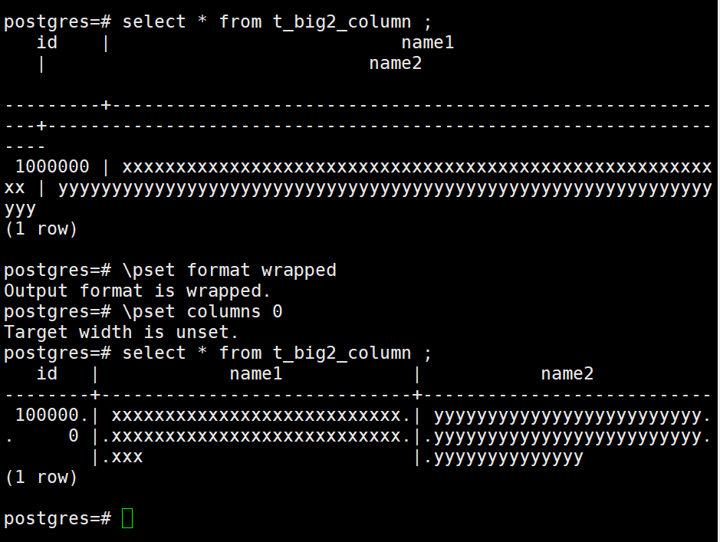
Q14:PSQL自适应查询结果集
使用扩展模式
先使用元命令\x
使用表名单列显示
select tab from tab;
使用\pset设置格式
\pset format wrapped
\pset columns 0

Slide 18
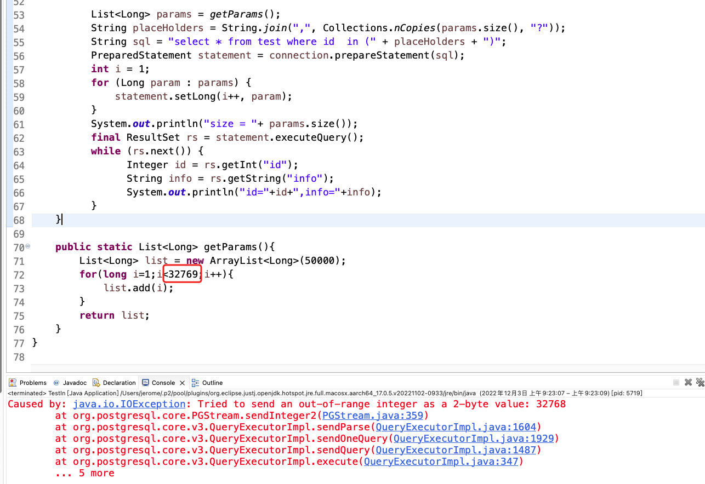
Q15:IN多值列表的限制问题
IN传参有限制
IN ($1, $2, $3, $4, $5)
ANY数组传参
foo LIKE ANY('{"%bar", "%baz"}')
foo ILIKE ANY('{"%bar", "%baz"}')
id <> ANY('{1, 2, 3}')

Slide 19
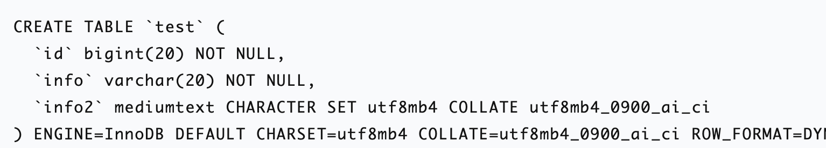
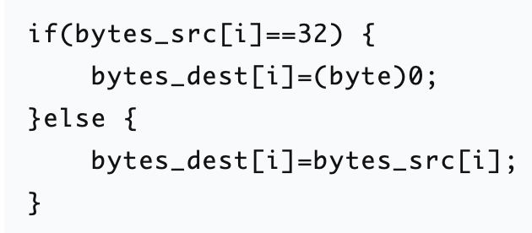
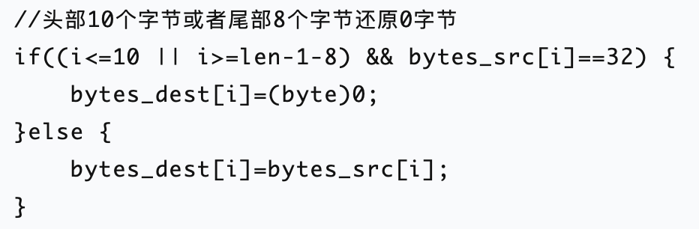
Q16:MySQL零字节问题
经过应用层进行压缩解压后数据乱码
文章参考：<<零字节转义问题>>

